Slide 1


de-4. リレーショナルデータベースとMicrosoft Accessの基礎：データの効率的な管理と検索
（データベース演習）
URL: https://www.kkaneko.jp/de/de/index.html
金子邦彦
謝辞：この資料では「いらすとや」のイラストを使用しています

Slide 2

アウトライン
イントロダクション
テーブル定義（Access の SQL ビューを使用）
データの追加（Access のデータシートビューを使用）
パターンマッチ
実データを用いたデータ検索の演習（Access の SQL ビューを使用）

Slide 3
4-1. イントロダクション

Slide 4
リレーショナルデータベースの仕組み
データをテーブルと呼ばれる表形式で保存
テーブル間は関連で結ばれる
複雑な構造を持ったデータを効率的に管理することを可能
ID | 商品名 | 単価
1 | みかん | 50
2 | りんご | 100
3 | メロン | 500
商品
関連
購入者 | 商品番号
X | 1
X | 3
Y | 2
購入

Slide 5
リレーショナルデータベースの重要性
データの整合性：リレーショナルデータベースは，データの整合性を保持するための機能を有する．これにより，誤ったデータや矛盾したデータが保存されるのを防ぐことができる．
柔軟な問い合わせ（クエリ）能力：リレーショナルデータベースのSQL（Structured Query Language）（データベース操作言語）の使用により，複雑な検索やデータの抽出が可能になる．
トランザクション機能：一連の操作全体を一つの単位として取り扱うことができる機能．これにより，データの一貫性と信頼性が向上する．
セキュリティ：アクセス権限の設定などにより，セキュリティを確保する．
データの安全な保管，効率的なデータ検索・操作，ビジネスや研究の意思決定をサポート．

Slide 6
4-2. テーブル定義（Access の SQL ビューを使用）

Slide 7
Access の SQL ビューを用いたテーブル定義のプロセス
① Access の SQL ビューを開く
② SQL 文の編集。create table を使用
例: create table T (id integer, name text, age integer);
③ SQL 文の実行
実行の結果、空のテーブルが作成されるので確認

Slide 8
SQL によるテーブル定義
テーブル名：メニュー
属性名：名前、値段
属性のデータ型：テキスト、数値
データの整合性を保つための制約：なし
名前 | 値段
create table メニュー (
名前 text,
値段 integer
);
テキスト
半角の数値
SQL文

Slide 9

演習１．Access の SQL ビューを用いたテーブル定義
ページ９～１４
【トピックス】
  SQLビューを開く
  SQL文の編集
  create table
  SQL文の実行

Slide 10
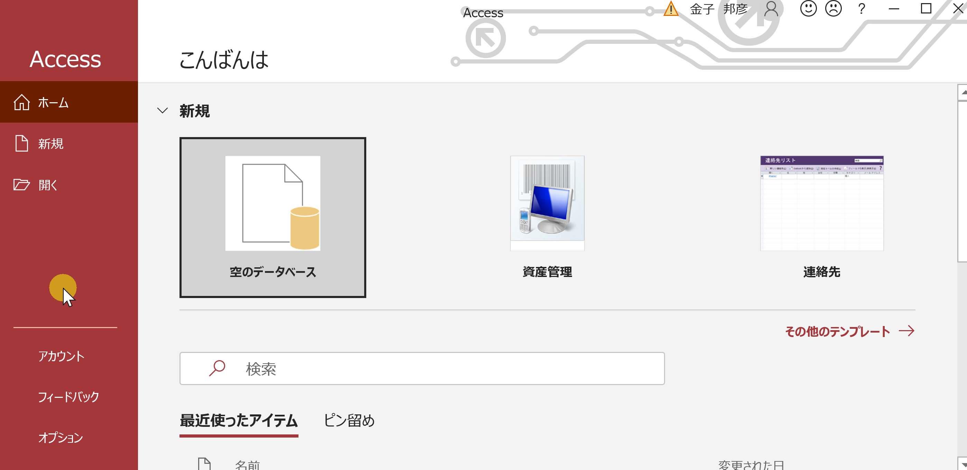
演習
パソコンを使用する
前もって Access をインストールしておくこと
Access を起動する
Access で、「空のデータベース」を選び、「作成」をクリック．

Slide 11
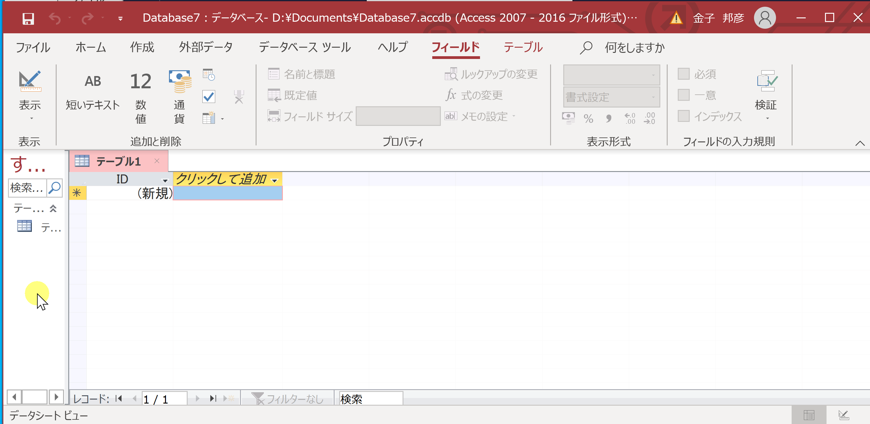
4. テーブルツール画面が表示されることを確認

Slide 12
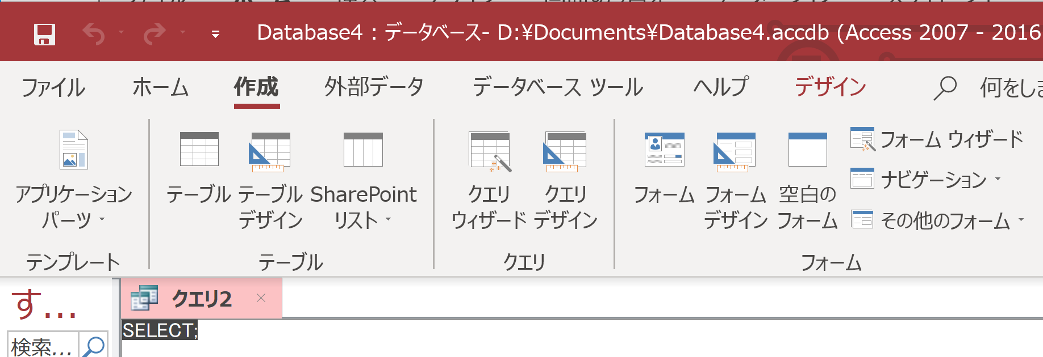
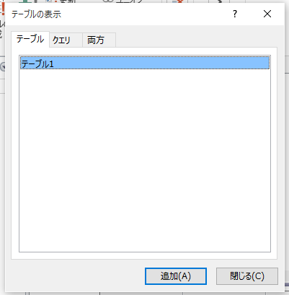
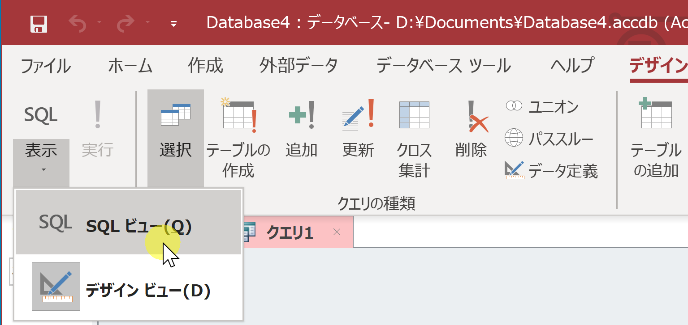
5. 次の手順で、SQLビューを開く．
①「作成」タブで、「クエリデザイン」をクリック
このような
表示が出た
ときは
「閉じる」を
クリック
②「デザイン」タブで、「表示」を展開し「SQLビュー」を選ぶ

Slide 13
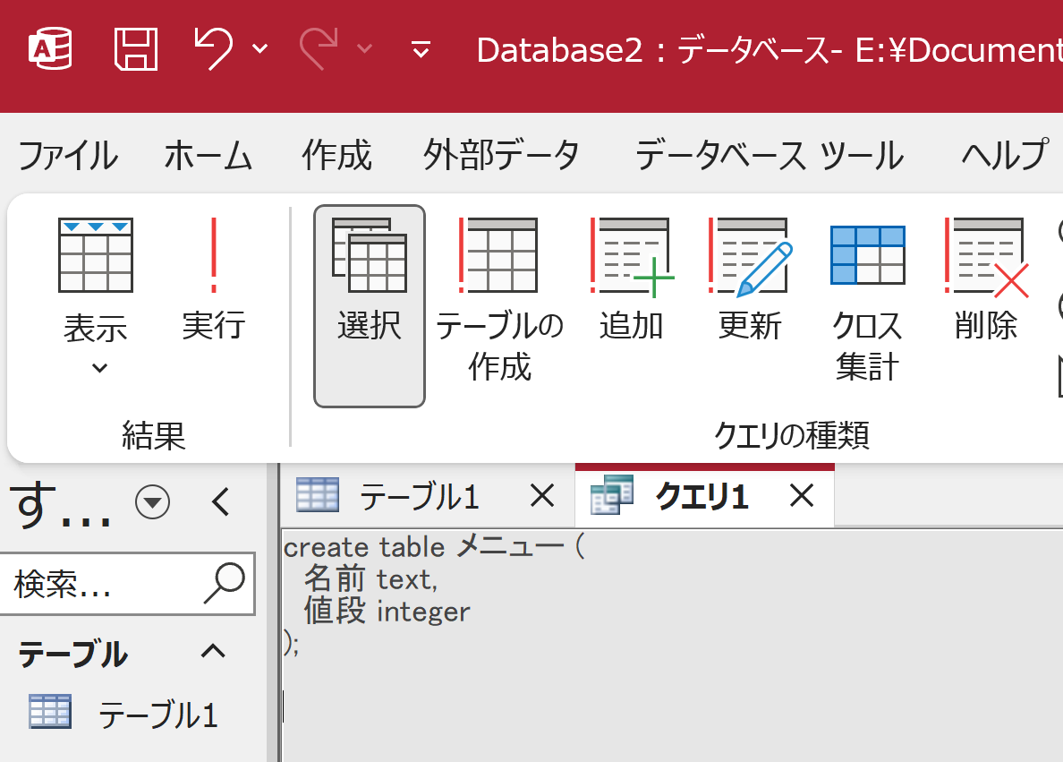
6. SQL ビューに、次の SQL を入れる
create table メニュー (
名前 text,
値段 integer
);
( ) , ;
は半角

Slide 14
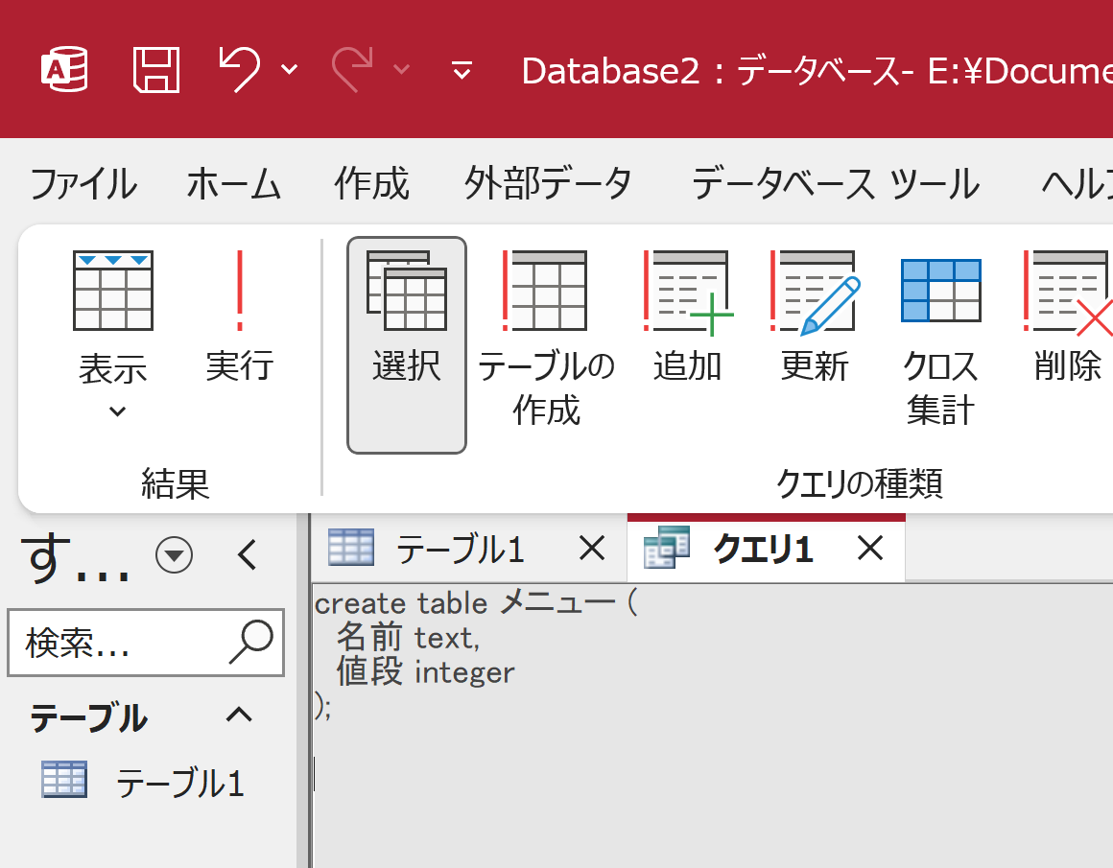
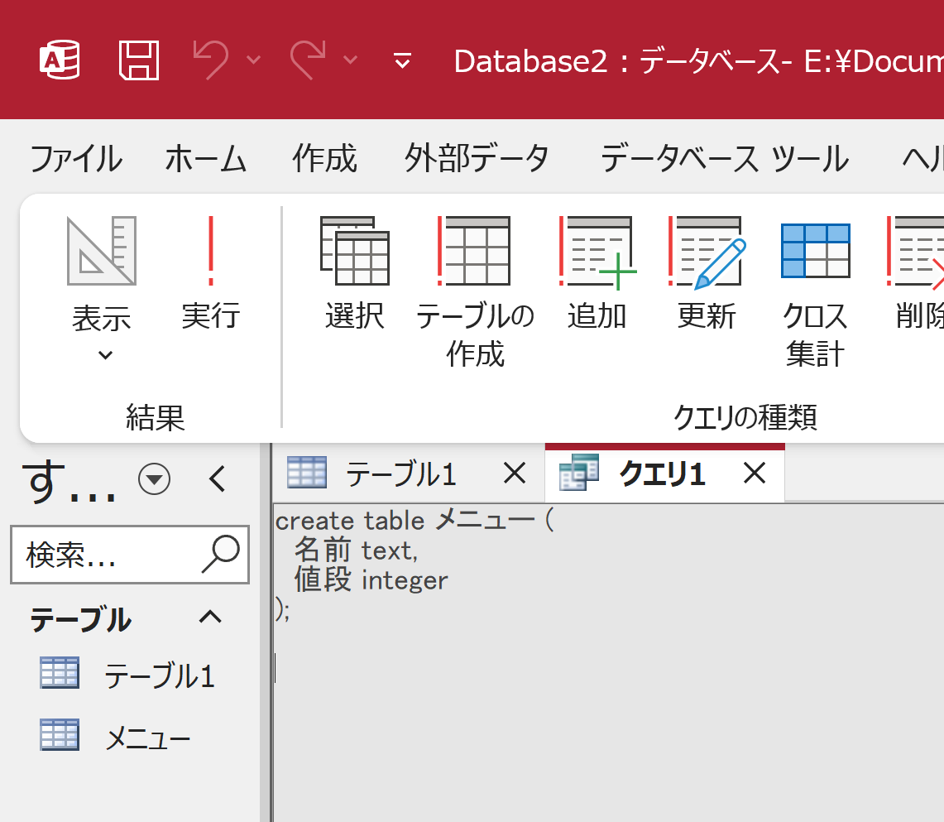
7.「実行」ボタンで、SQL文を実行する.
テーブル「メニュー」が増える
あとで使用するので Access を終了しないこと

Slide 15
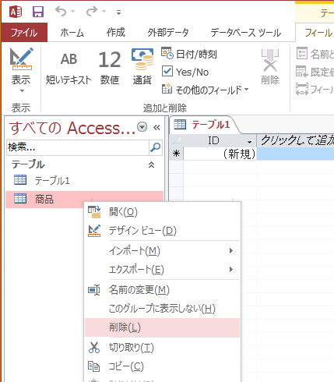
間違ってしまったときは、テーブルの削除
を行ってからやり直した方が早い場合がある
テーブルビューで、削除したいテーブルを右クリックして、「削除」
テーブルを削除するときは、
間違って必要なテーブルを削除しない
ように、十分に注意する！
（元に戻せない）

Slide 16
4-3. データの追加（Access のデータシートビューを使用）

Slide 17
Access のデータシートビューを用いたデータの追加
① Access の テーブルビューで、使用したいテーブルを選ぶ
② データシートビューが開くので確認
③ データシートビューで、データの追加
④ 保存の操作（自動保存されないため）
テーブル名：メニュー
名前 | 値段
うどん | 250
カレーライス | 400
カレーうどん | 450
昼定食 | 400
ラーメン定食 | 500

Slide 18
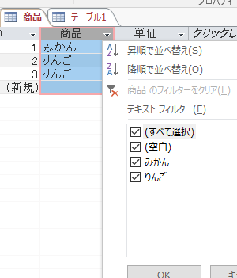
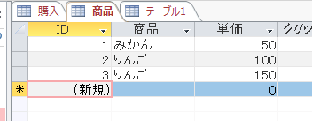
データシートビュー
データシートビューは，テーブルの中のデータを表示。
データの確認、編集、新しいデータの追加、検索、コピー＆貼り付けができる。
データシートビュー
並べ替えや検索のための補助画面

Slide 19
演習２．Access のデータシートビューを用いたデータの追加
ページ１９～２３
【トピックス】
  テーブルビューで、使用したいテーブルを選ぶ
  データシートビューで、データの追加
  保存の操作

Slide 20
データシートビューを使って、テーブル「メニュー」に５行分のデータを追加
名前 | 値段
うどん | 250
カレーライス | 400
カレーうどん | 450
昼定食 | 400
ラーメン定食 | 500

Slide 21
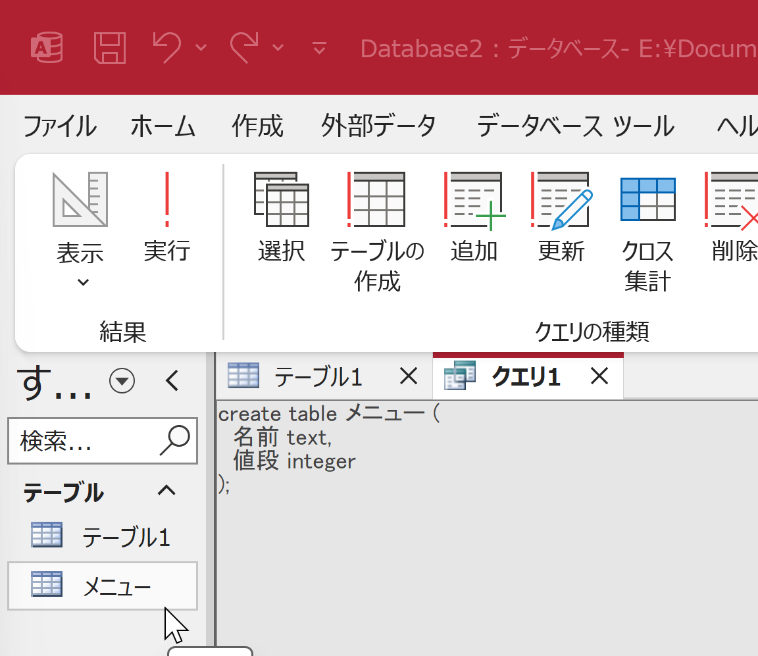
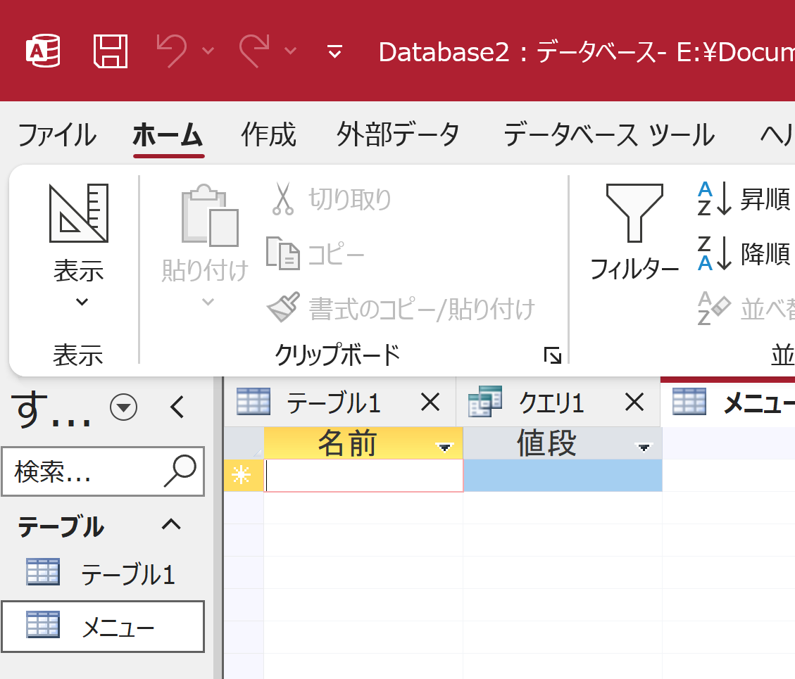
1. テーブルビューで、メニューをダブルクリック
2. データシートビューが開くので確認

Slide 22
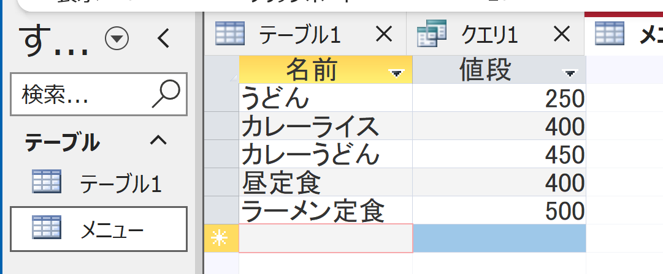
3. データシートビューで，行を追加する
名前 | 値段
うどん | 250
カレーライス | 400
カレーうどん | 450
昼定食 | 400
ラーメン定食 | 500
入れる
最後の 500 を入れたら、
500 のセルで Enter キー

Slide 23
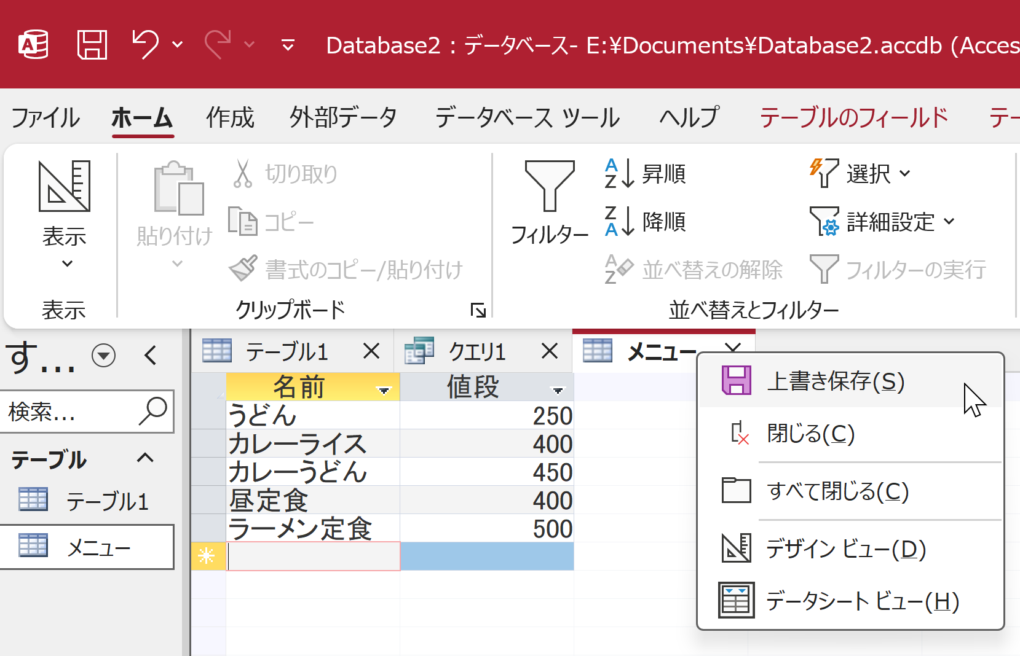
4. テーブルを保存する
「メニュー」を右クリックして、右クリックメニューで「上書き保存」
あとで使用するので Access を終了しないこと

Slide 24
4-4. パターンマッチ

Slide 25
Access の SQL の LIKE を用いたパターンマッチ
SELECT *
FROM メニュー
WHERE 名前 LIKE '*うどん*';
「うどん」や
「●●うどん」や
「うどん●●」や
「●●うどん●●」
の検索
名前 | 値段
うどん | 250
カレーライス | 400
カレーうどん | 450
昼定食 | 400
ラーメン定食 | 500
名前 | 値段
うどん | 250
カレーうどん | 450

Slide 26
Access とそれ以外のパターンマッチの違い
SQL の世界標準は： %
SELECT *
FROM メニュー
WHERE 名前 LIKE '%うどん%';
マイクロソフト Access だけは： *
SELECT *
FROM メニュー
WHERE 名前 LIKE '*うどん*';

Slide 27
Access の SQL ビューを用いた問い合わせ
① Access の SQLビュー開く
② SQL 文の編集。select, from, where を使用
例: select * from テーブル名 where 列1 = 値1;
③ SQL 文の実行
実行の結果、データシートビューに画面が変わり、そこに問い合わせの結果が表示される
④ さらにSQL 文の編集、実行を続ける場合には、画面を SQL ビューに切り替える

Slide 28
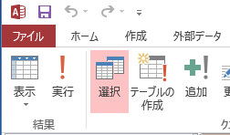


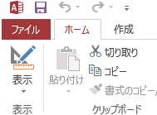
SQL 問い合わせ（クエリ）で使用する２つのビュー
実行
SQL ビュー
SQL 文の作成、編集
データシートビュー
問い合わせ（クエリ）の
結果
表示 + SQL ビュー
マウス操作でビューを切り替え

Slide 29
演習３．パターンマッチ
ページ２９～３４
【トピックス】
  問い合わせ（クエリ）
  SQL ビュー
  データシートビュー
  パターンマッチ
  Access では * を使用

Slide 30
1. 次の手順で、SQLビューを開く．
①「作成」タブで、「クエリデザイン」をクリック
このような
表示が出た
ときは
「閉じる」を
クリック
②「デザイン」タブで、「表示」を展開し「SQLビュー」を選ぶ

Slide 31
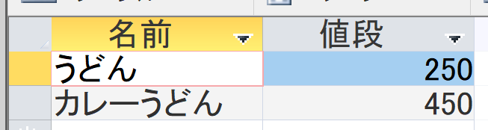
2. SQL ビューに、次の SQL を入れる
select *
from メニュー
where 名前 like '*うどん*';
‘ * は半角
名前に「うどん」を含むものを知りたい
「実行」ボタンで、SQL文を実行．結果を確認

Slide 32
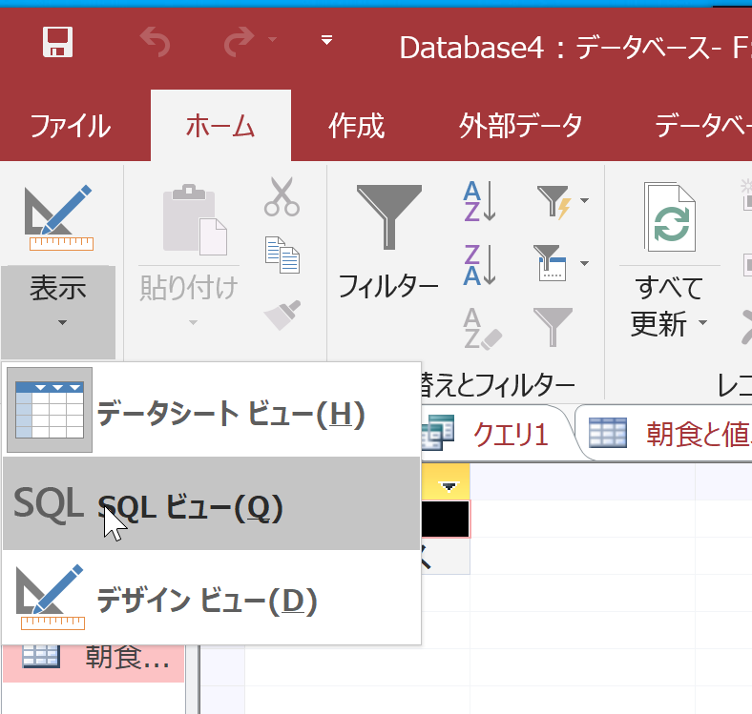
3. 結果を確認したら、SQLビューに戻る．
「表示」を展開し「SQLビュー」を選ぶ

Slide 33
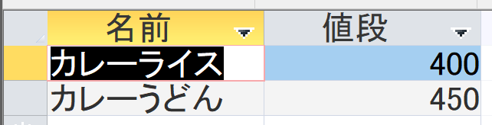
4. SQL ビューに、次の SQL を入れる
select *
from メニュー
where 名前 like '*カレー*';
‘ * は半角
名前に「カレー」を含むものを知りたい
「実行」ボタンで、SQL文を実行．結果を確認．
結果を確認したら SQL ビューに戻る．

Slide 34
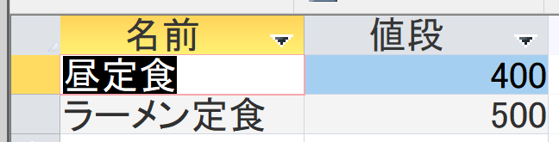
5. SQL ビューに、次の SQL を入れる
select *
from メニュー
where 名前 like '*定食*';
‘ * は半角
名前に「定食」を含むものを知りたい
「実行」ボタンで、SQL文を実行．結果を確認
結果を確認したら SQL ビューに戻る．

Slide 35
4-5. 実データを用いたデータ検索の演習

Slide 36
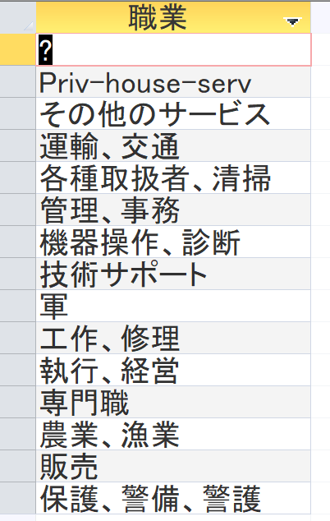
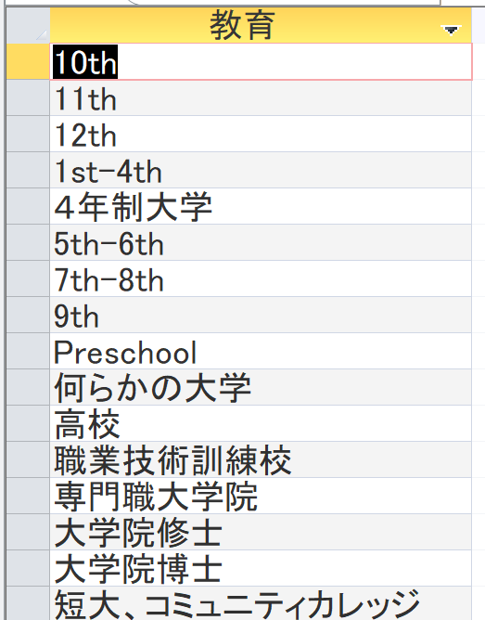
リレーショナルデータベースでのさまざまな
データ分析
  教育の列（属性）
  にはどういう値があるか
年収５万ドル以上の人の職業

Slide 37
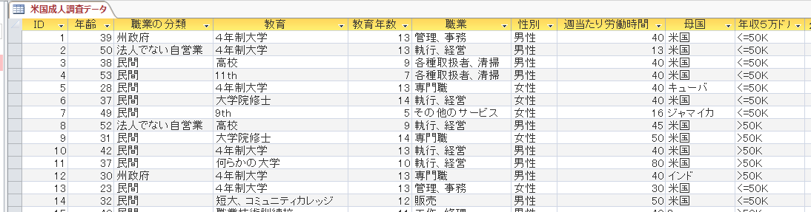
演習で使うデータベース
米国成人調査データ
（１９９４年、米国における統計調査データのうち 32561 人分）
※ このデータを使います
（演習では、特定の職業、学歴、性別、母国を差別的に見ないようにしてください）
データの出典：Lichman, M. (2013).
UCI Machine Learning Repository [http://archive.ics.uci.edu/ml].
Irvine, CA: University of California, School of Information and Computer Science （米国）

Slide 38
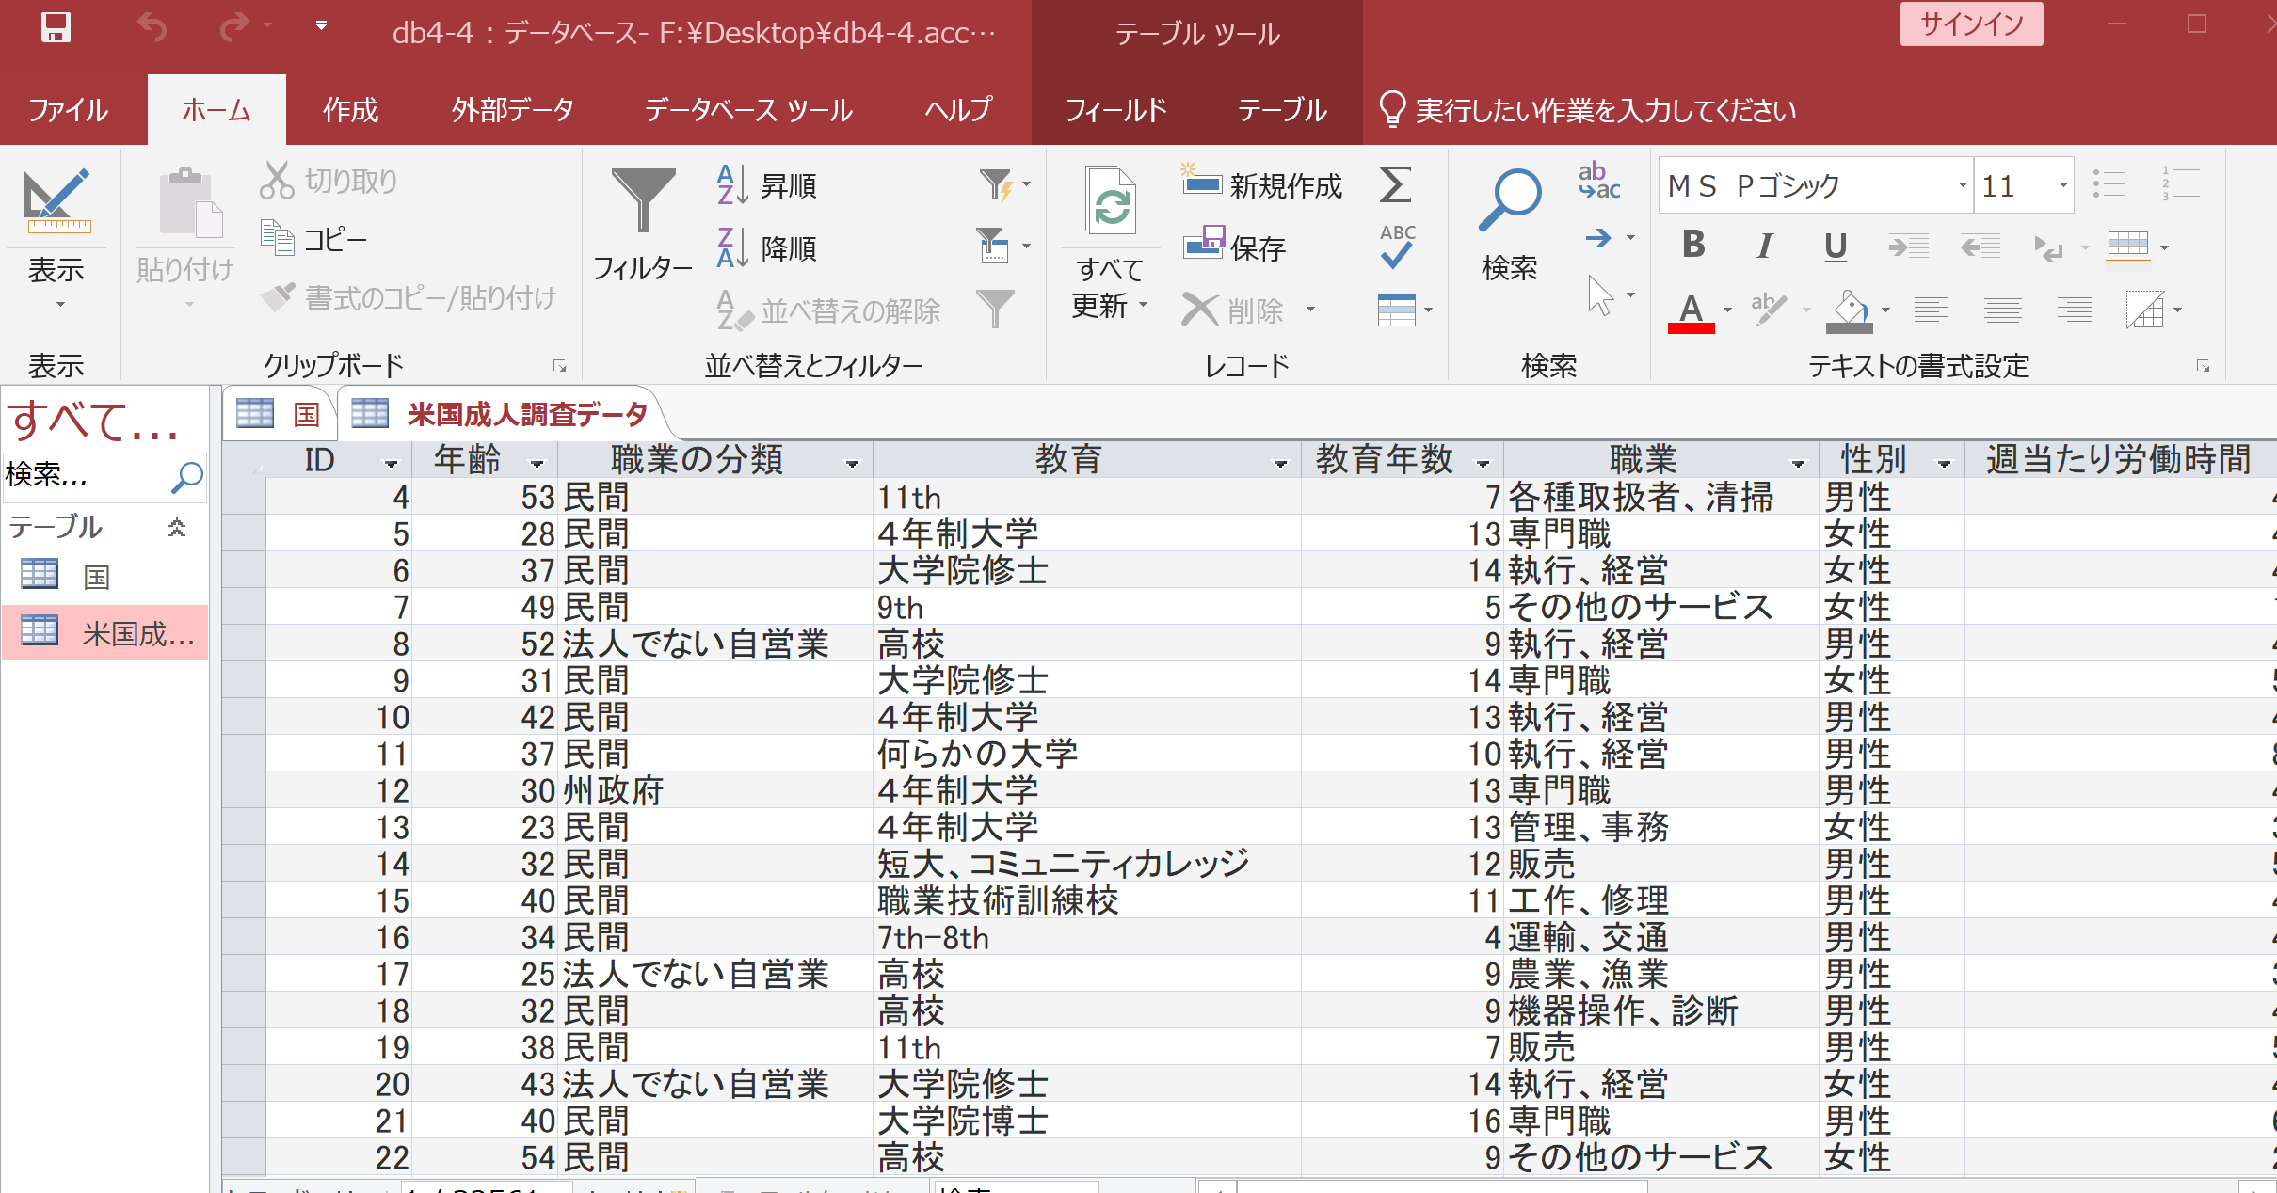
米国成人調査データ

Slide 39
演習４．実データを用いたデータ検索の演習
ページ３９～４５
【トピックス】
  米国成人調査データ
  SQL ビュー
  データシートビュー
  パターンマッチ
  Access では * を使用

Slide 40
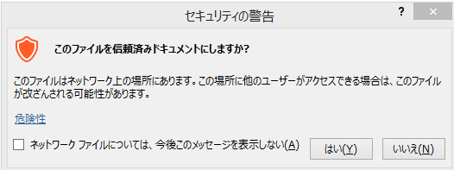
演習用のデータベースファイル
① 演習用の Access データベースファイル
セレッソの利用者は，セレッソからもダウンロード可能
ファイル名: db4-4.accdb
②「コンテンツの有効化」や「セキュリティ リスク」のメッセージが出たときは、確認のうえ、次に進む
③ 次のような表示が出たときは、確認のうえ、「はい」

Slide 41
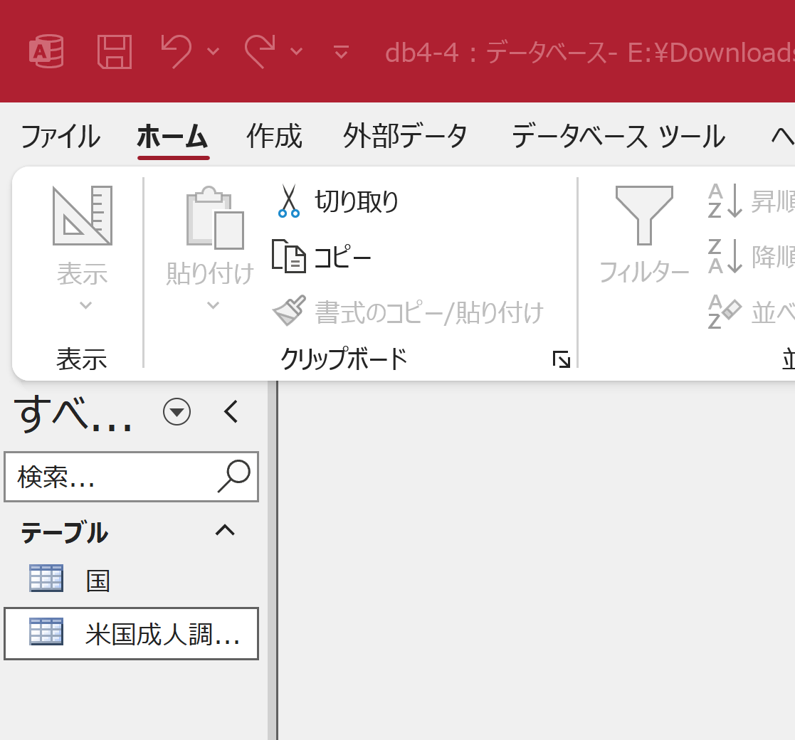
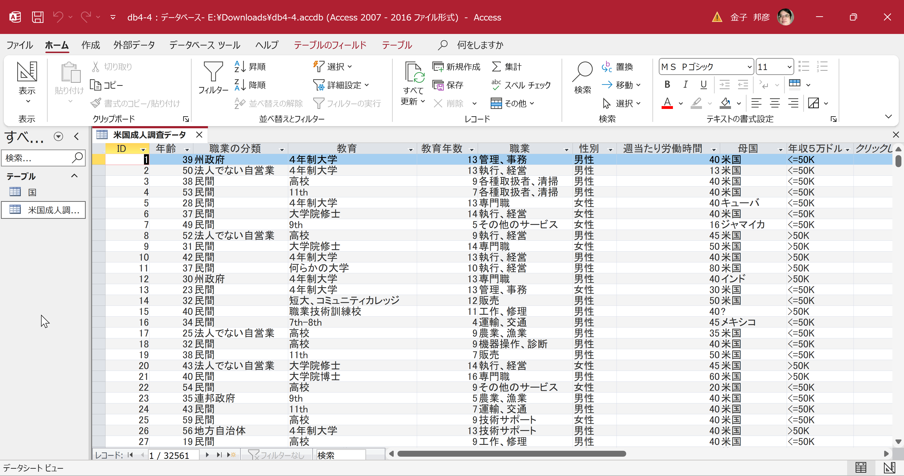
④ テーブルビューで、米国成人調査データをダブルクリック
⑤ データシートビューが開くので確認

Slide 42
⑥ 次の手順で、SQLビューを開く．
「作成」タブで、「クエリデザイン」をクリック
このような
表示が出た
ときは
「閉じる」を
クリック
「デザイン」タブで、「表示」を展開し「SQLビュー」を選ぶ

Slide 43
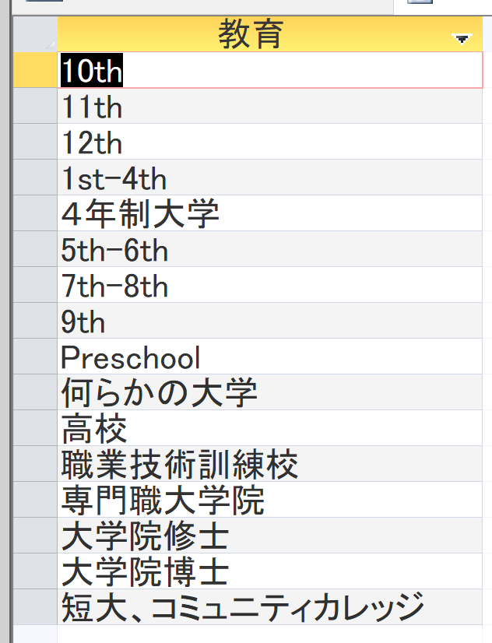
⑦ SQL ビューに、次の SQL を入れる
SELECT DISTINCT 教育
FROM 米国成人調査データ;
  教育の属性で射影．重複行除去．
「実行」ボタンで、SQL文を実行．結果を確認．
結果を確認したら SQL ビューに戻る．

Slide 44
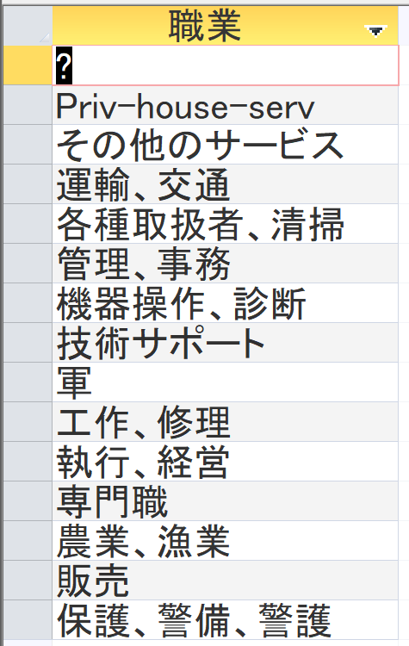
⑧ SQL ビューに、次の SQL を入れる
SELECT DISTINCT 職業
FROM 米国成人調査データ
WHERE 年収５万ドル以上か = '>50K';
年収５万ドル以上の人の職業、重複行除去
「実行」ボタンで、SQL文を実行．結果を確認．
結果を確認したら SQL ビューに戻る．

Slide 45
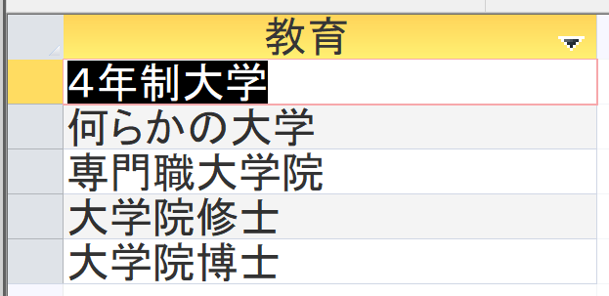
⑨ SQL ビューに、次の SQL を入れる
SELECT DISTINCT 教育
FROM 米国成人調査データ
WHERE 教育 LIKE '*大学*';
「教育」の値に「大学」を含むもの
「実行」ボタンで、SQL文を実行．結果を確認．
結果を確認したら SQL ビューに戻る．

Slide 46
全体まとめ
テーブル定義の例
テーブル名: メニュー
属性名: 名前、値段
属性のデータ型: テキスト、数値
制約: なし
SQL: create table メニュー (名前 text, 値段 integer);
パターンマッチ
Accessと他のDBMSの違い: Accessでは*を使用、他は%を使用
Access での SQL例: SELECT * FROM メニュー WHERE 名前 LIKE '%うどん%';
データ分析の例
重複行の除去: SELECT DISTINCT 教育 FROM 米国成人調査データ;
選択: SELECT DISTINCT 職業 FROM 米国成人調査データ WHERE 年収５万ドル以上か = '>50K';
特定の文字列を含むデータの検索（パターンマッチ）: SELECT DISTINCT 教育 FROM 米国成人調査データ WHERE 教育 LIKE '*大学*';

Slide 47

1. データの効率的な探索と分析
SQLのパターンマッチや様々な機能を使うことで、特定の条件に合致するデータを迅速に見つけたり、有用な情報を抽出することができます。
2. 基本スキルと多様な応用
テーブル定義やデータの追加方法の繰り返し演習により、データベースの理解を深めます。このスキルは、データサイエンスからウェブ開発まで、多様な分野で応用可能です。
3. 柔軟性と広範な適用性
SQLは多くのデータベースシステムで使用できる汎用性があります。

Slide 48
自習１．基本的なSELECT文の練習
目的: SQLの基本的なSELECT文を使って、特定の属性についての射影を行ってください。
ヒント: SELECT * FROM テーブル名; のような簡単なクエリから始めてください。その後「SELECT *」を「SELECT ＜属性名＞」に変えてみてください。
今日の授業のテーブルを使用するなどで、実際に実行してみる。
自習は、提出する必要はありません。

Slide 49
自習２．LIKEを用いたパターンマッチング
目的: SQLのLIKEを使って、特定のパターンに一致するデータを見つける
ヒント: Access では、SELECT * FROM テーブル名 WHERE 列名 LIKE '*パターン*'; のように検索してみてください。
今日の授業のテーブルを使用するなどで、実際に実行してみる。
自習は、提出する必要はありません。

